Slide 1
Ассоциация «Клуб бухгалтеров и аудиторов некоммерческих организаций» (Москва)

Slide 2
234-й вебинар Ассоциации "КБА НКО" 25.06.2024
«Изменение сведений об НКО: порядок регистрации в Минюсте и алгоритм действий в 2024г.»

Slide 3
Эксперты
сегодняшнего
вебинара

Slide 4
Дробот Юлия Викторовна
Руководитель Автономной некоммерческой благотворительной организации развития и поддержки территорий «ЮЛВИД-ЦЕНТР»
Член Ассоциации «Юристы за гражданское общество»

Slide 5
Деятельность Ассоциации:
Ежеквартальные встречи московского Клуба
Встречи региональных Клубов (Великий Новгород, Екатеринбург, Ижевск, Казань, Нижний Новгород, Пенза, Ленинградская область, Саратов, Севастополь, Симферополь, Ульяновск, Хабаровск)
Регулярные обзоры изменений в законодательстве, касающихся НКО
Консультационные семинары и вебинары
Серия книг «Некоммерческие организации» под общей редакцией П.Ю. Гамольского

Slide 6
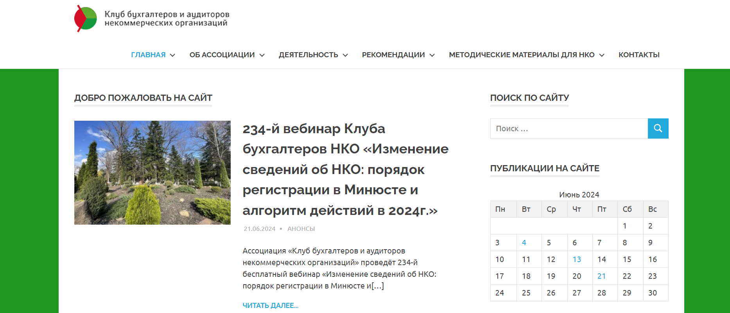

Slide 7
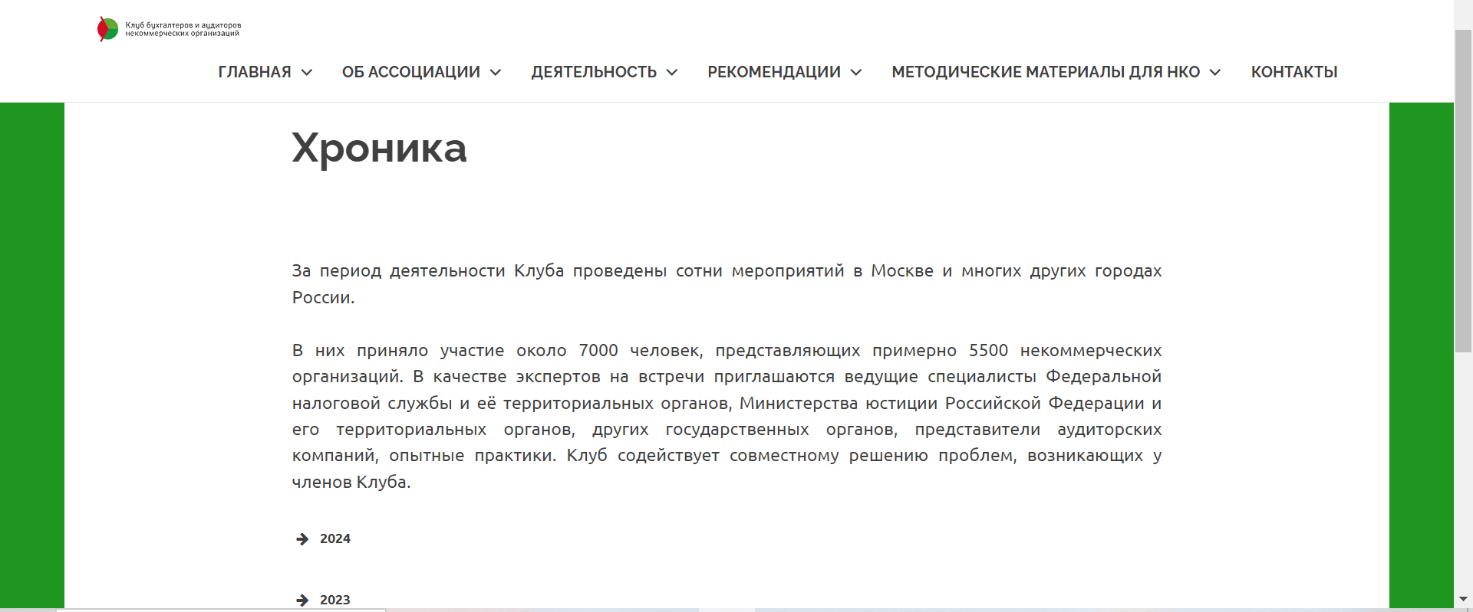

Slide 8
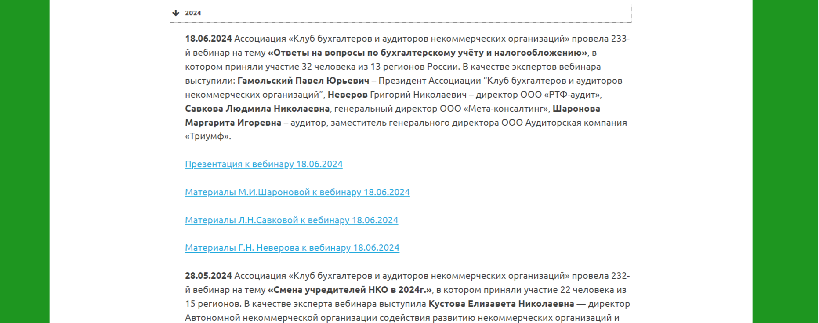

Slide 9
Присоединяйтесь к нам
* в Контакте:
https://m.vk.com/public183078827?from=groups
* в Телеграмм:
https://t.me/bclubngo

Slide 10
Наши вебинары в Интернете
*https://www.youtube.com/channel/UCjTcVOe3ucOVpB84OsPaLnQ/videos
*Открыта подписка на обновление канала

Slide 11
План-график вебинаров на апрель - май 2024 г.
02.07.2024. г. Москва. 235-й вебинар «Ответы на вопросы по бухгалтерcкому учёту и налогообложению». Эксперты: Гамольский Павел Юрьевич – Президент Ассоциации “Клуб бухгалтеров и аудиторов некоммерческих организаций”, Неверов Григорий Николаевич – директор по методологии ООО «РТФ-аудит», Савкова Людмила Николаевна – генеральный директор ООО «Мета-консалтинг», Шаронова Маргарита Игоревна – заместитель генерального директора ООО Аудиторская компания «Триумф». Регистрация: https://klub-buhgalterov-nko.timepad.ru/event/2885747/
09.07.2024. г. Москва. 236-й вебинар «Работа с самозанятыми в НКО в 2024 году: требования законодательства, типовые нарушения и риски». Эксперт: Селитраров Артём Станиславович – директор Центра правовой и учебно-методической поддержки социальных инициатив Урала «Третий сектор» (Екатеринбург). Регистрация: https://klub-buhgalterov-nko.timepad.ru/event/2916913/

Slide 12
Контакты Ассоциации:
Телефон:
Сайт:
Электронная почта:
+7 (495) 972-80-68
bclub-ngo.ru
bclub-ngo2014@mail.ru

